Slide 1
2019년 2학기
2015104124
진우빈
임베디드 시스템 설계 발표
BLUETOOTH RC CAR
CrePAS 6th the first session

Slide 2
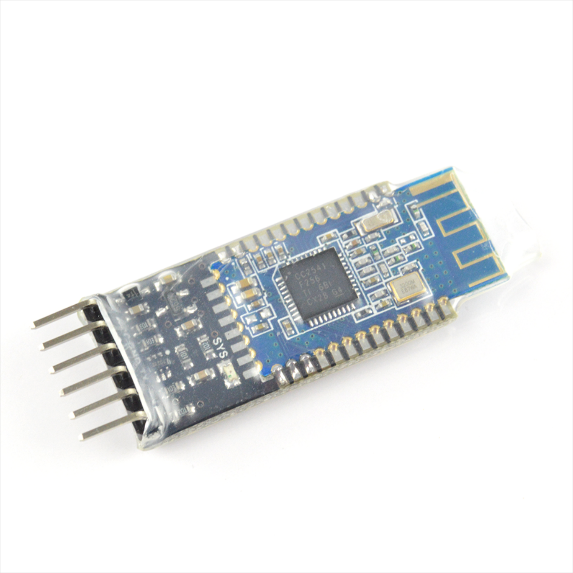
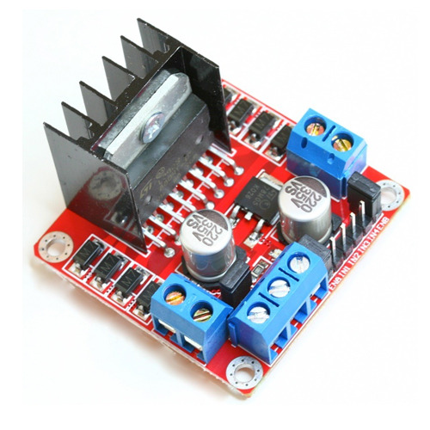
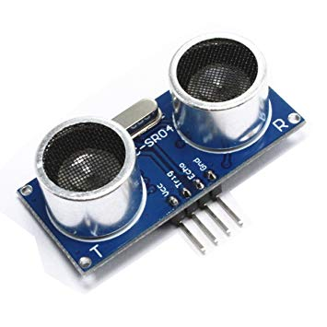
사용한 모듈
코드
시연
01
02
03
1. 모터드라이버L298N
2. 블루투스모듈
HM-10
3. 초음파센서
SR-04

Slide 3
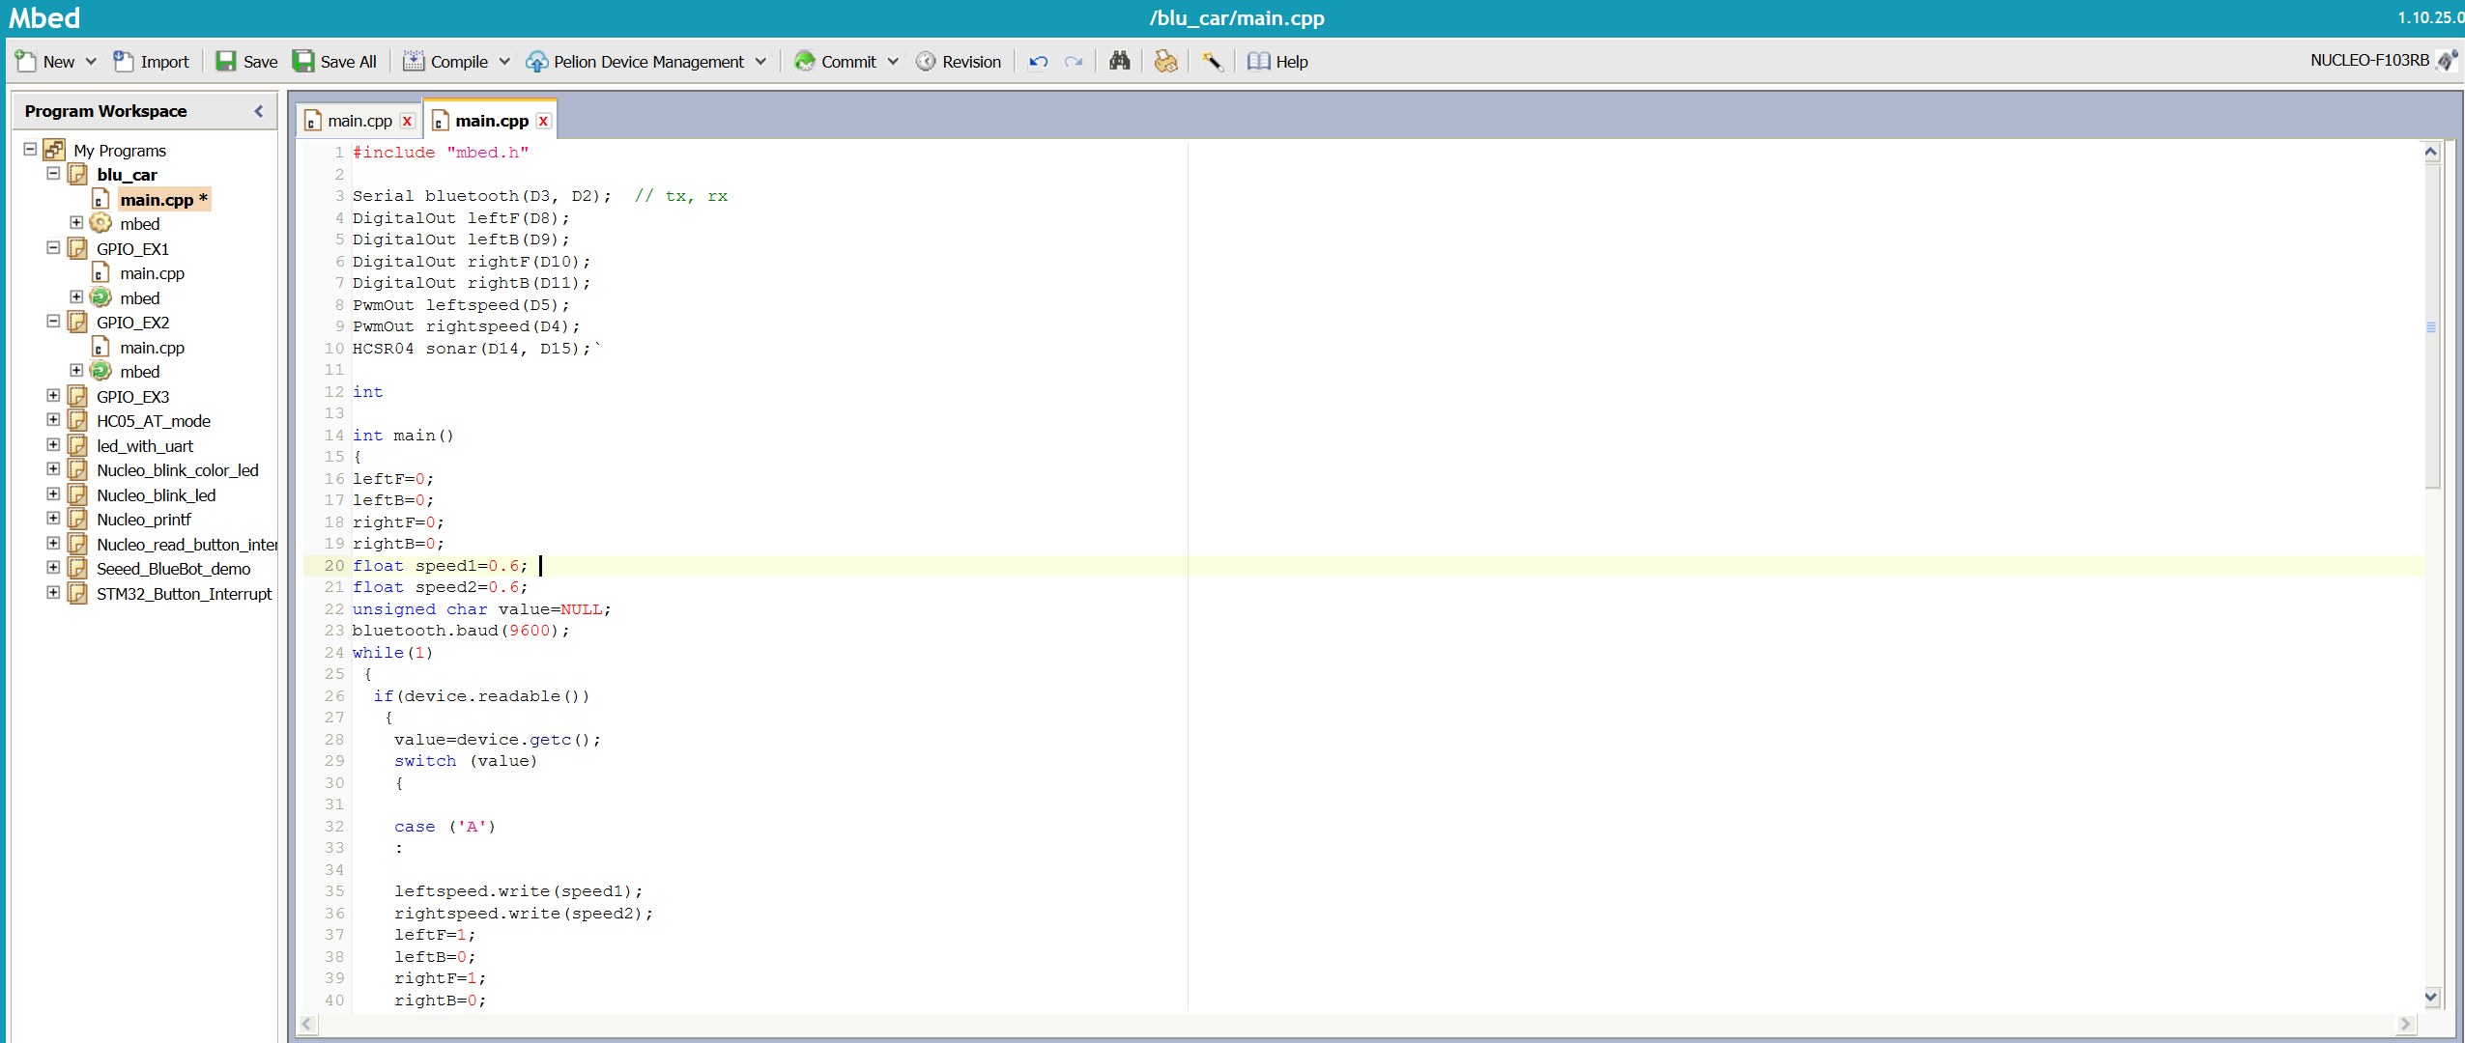
사용한 모듈
코드
시연
01
02
03

Slide 4
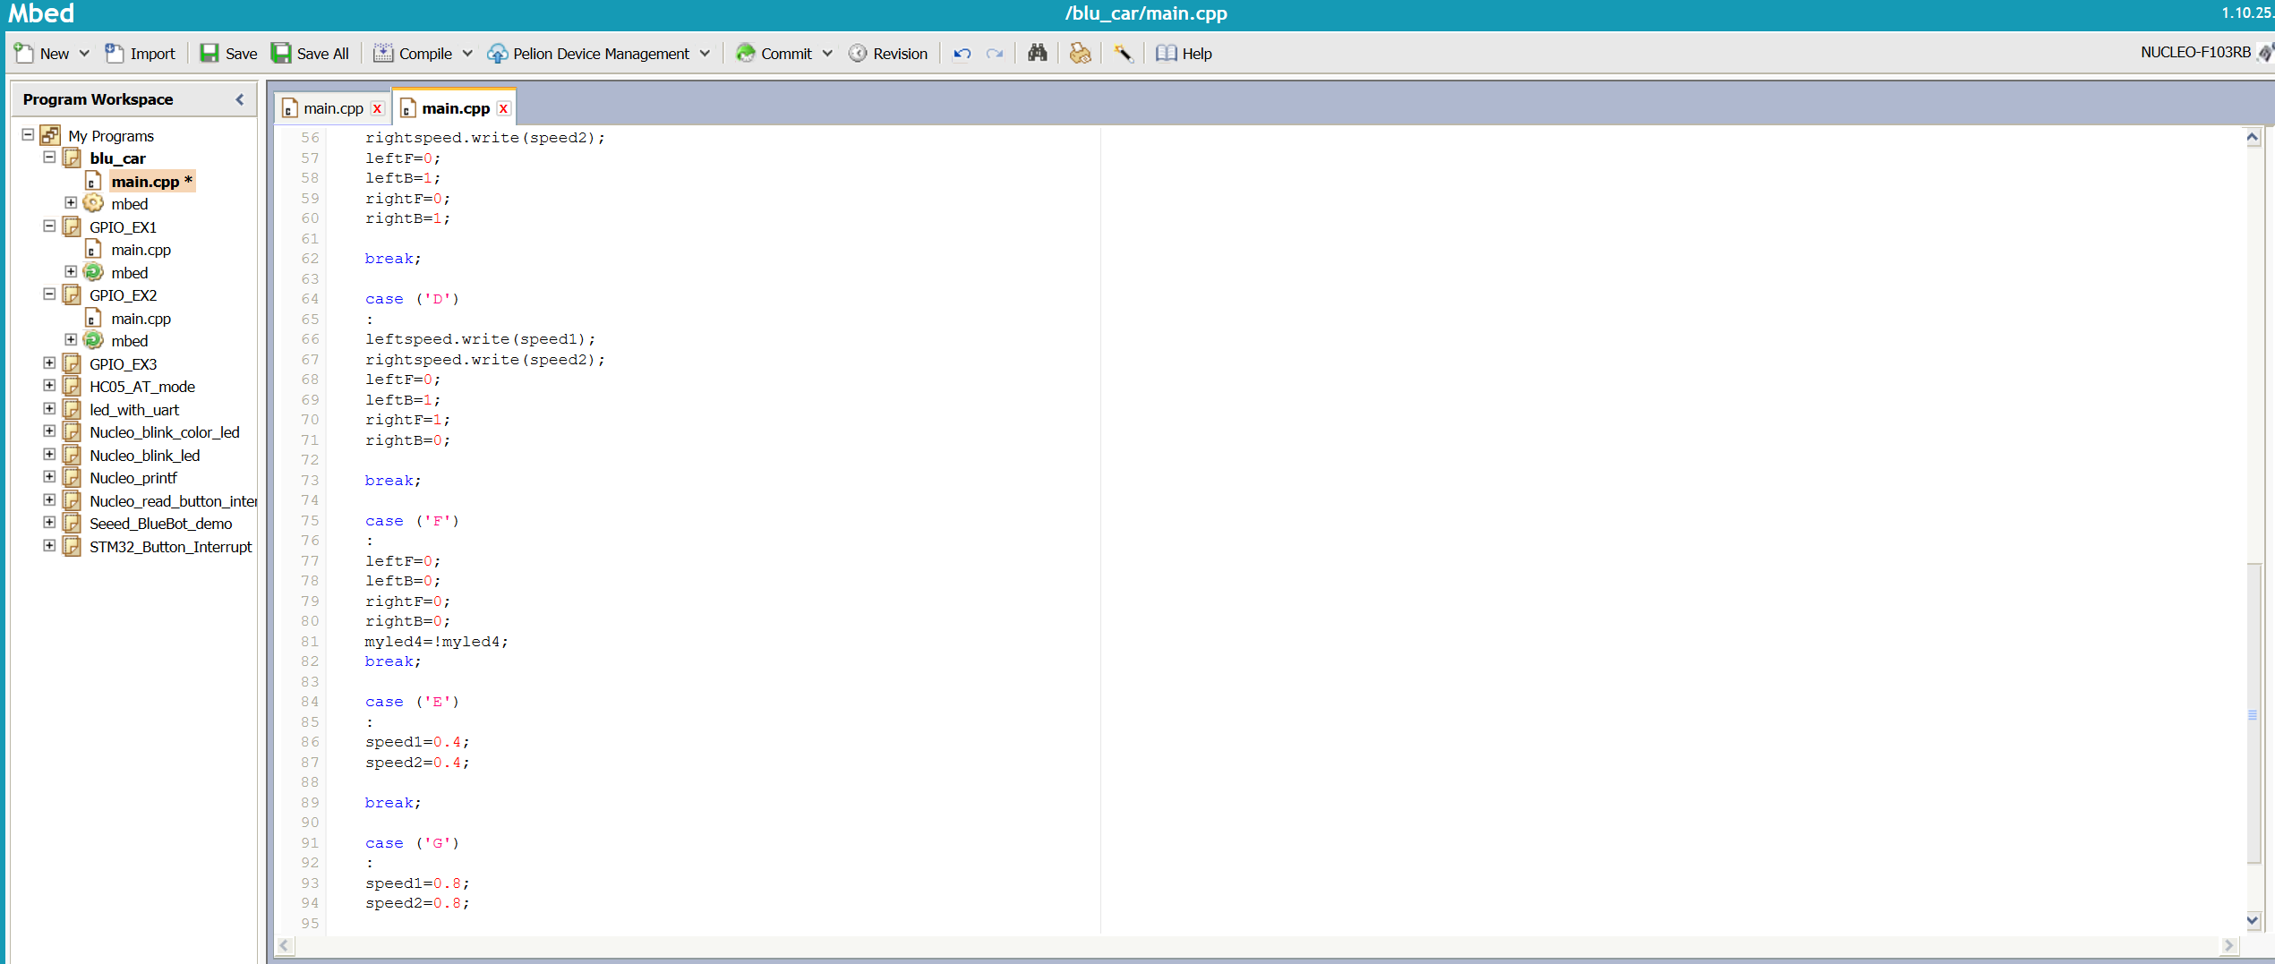
사용한 모듈
코드
시연
01
02
03

Slide 5
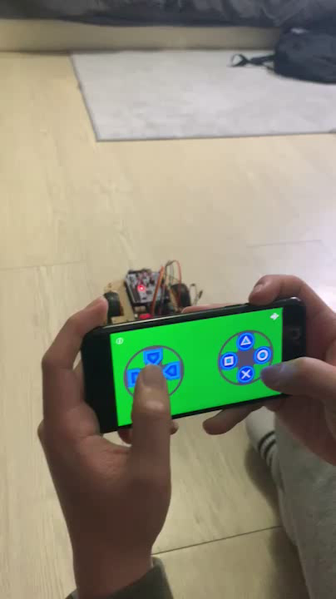
사용한 모듈
코드
시연
01
02
03

Slide 6
Thank you

